Slide 1
Всероссийский конкурсный отбор проектов «Женщины за здоровое общество»
«Я взрослею»
Здоровьесберегающие технологии
Руководитель команды: Климова Любовь Алексеевна, Российская Федерация, Ярославская область, Ярославль

Slide 2
Проблематизация. Актуальность проекта
1.
Демографические показатели в России диктуют необходимость рассматривать проблему сохранения репродуктивного здоровья подростков как стратегически важную задачу. На протяжении последних лет заболеваемость детей, в том числе болезнями репродуктивной системы, остается на высоком уровне*
2.
Ведущие факторы, которые оказывают влияние на репродуктивное здоровье подростков:
эндокринные патологии;
воспалительные и инфекционные заболевания органов малого таза;
рискованное поведение: курение, алкоголь, наркотики, незащищенные половые контакты;
прерывание беременности.
3.
Последние три фактора во многом определяются поведением подростков, на которое можно повлиять с помощью обучения в области сохранения репродуктивного здоровья.
Решение - разработка обучающей программы на основе междисциплинарного подхода по формированию здоровьесберегающего поведения у подростков.
Проект реализуется на территории Ярославской области
* По данным Федеральной службы государственной статистики (Росстат)

Slide 3
Целевая аудитория
1. Учащиеся 5-7 и 8-9 классов (мальчики и девочки) общеобразовательных и частных школ Ярославской области.
Воспитывающиеся в семьях, а также в детских домах и интернатах Ярославской области.
2. Родители и опекуны учащихся 5-7 и 8-9 классов общеобразовательных и частных школ Ярославской области.
3. Воспитатели, учителя, педагоги и психологи в общеобразовательных и частных школах, детских домов и интернатов города Ярославля.

Slide 4
Стадия проекта. Зрелость проекта
Завершённый проект/успешная практика (кейс):
Проект апробирована на целевой аудитории в образовательных учреждения Ярославской области.
Проект научно исследован, результаты описаны в магистерской диссертации автора.
Проект может быть использован как «лучшая практика» для масштабирования на других площадках или расширении целевой аудитории.

Slide 5
Миссия проекта. Цели и задачи проекта
Миссия проекта — создавать безопасную и поддерживающую среду, обеспечивающую подросткам доступ к качественной информации и ресурсам о репродуктивном здоровье. Стремление повысить осведомленность подростков о здоровье и праве на информированный выбор, способствуя ответственному репродуктивному поведению. Сотрудничая с родителями и образовательными учреждениями, помогать подросткам развить навыки критического мышления, уверенности и ответственности, необходимые для принятия обоснованных решений.
Цели:
Задачи:
1.
Разработка и реализация образовательных программ и инициатив на темы репродуктивного здоровья для учащихся 5-9 классов.
1.
Повышение осведомленности о репродуктивном здоровье
Профилактика заболеваний репродуктивной системы и нежелательной беременности.
2.
Обучение воспитателей и педагогов вопросам педагогического сопровождения взросления учащихся 5-9 классов.
2.
3.
Организация мероприятий для родителей (семинары, лекции, воркшопы), направленные на обсуждение вопросов сохранения репродуктивного здоровья подростков.
3.
Формирование у подростков навыков построения здоровых и ненасильственных отношений

Slide 6
Суть проекта
Разработана обучающая программа по сохранению репродуктивного здоровья для учащихся 5-7 и 8-9 классов:
Четыре блока тем и соответствующие им вопросы: 1. «Основы репродуктивного здоровья», 2. «Забота о репродуктивном здоровье», 3. «Образ жизни», 4. «Безопасные отношения».
1 блок: анатомия и физиология репродуктивной системы, половое созревание, понятие репродуктивного здоровья.
2 блок: гигиена (ежедневная и во время менструации), признаки здоровья и симптомы для обращения к гинекологу, урологу. Значение профилактических осмотров у врачей-специалистов.
3 блок: влияние питания, движения, сна, стресса, вредных привычек на половое созревание и репродуктивное здоровье. Рекомендации по сохранению репродуктивного здоровья как важнейшего фактора, влияющего на семейное благополучие и рождение детей.
4 блок: правила личных (интимных) границ и активного согласия в отношениях, безопасное половое поведение и стратегии в ситуациях проявления принуждения и насилия.
Темы проходят единой образовательной линией для 5-7 и 8-9 классов. Однако их содержание и глубина рассматриваемых вопросов адаптированы возрастным особенностям учащихся.
Методы обучения: словесные (лекции, объяснения, дискуссии), наглядные (анатомические модели, плакаты, гигиенические средства, интерактивная презентация), практические (решение ситуационных задач, составление алгоритмов действий).
Форма обучения: 1-3 блока - деление на группы по полу, 4 блок - весь класс.
Программа рассчитана на реализацию в каждом учебном году с 5 по 9 класс для закрепления и углубления знаний в вопросах сохранения репродуктивного здоровья в соответствии с изменяющимися потребностями детей.

Slide 7
Механика проекта
Обучение специалистов (педагогов, психологов, медицинских работников) методике проекта.
Организация материально-технической базы для проведения занятий.
Инструменты для привлечения внимания к программе:
1.Освещение проекта в социальных сетях, родительских чатах, профессиональных сообществах.
2. Презентация проекта на мероприятиях для родителей и специалистов (форумы, фестивали, конференции).
Последовательность реализации обучающей программы:
1. Презентация программы для родителей и педагогов/администрации школы (детского дома, интерната) на общем собрании. Обсуждение актуальных вопросов, связанных с взрослением детей.
2. Получение письменного согласия родителей/законных представителей на проведение программы в рамках учебного процесса.
3. Проведение программы.
4. Обсуждение итогов с родителями и педагогами, выработка рекомендаций.
5.Планирование следующего цикла программы в новом учебном году.

Slide 8
Основные результаты проекта
За 2024 и первый квартал 2025 года:
Участники проекта - 312 учеников 5-9 классов из 7-ми общеобразовательных и 3-х частных школ.
7 образовательных учреждений стали базой для проведения научного исследования методики разработанной образовательной программы. По результатам исследования программа подтвердила свою эффективность (для анализа был использован метод входящего и исходящего контроля (анкетирование) учащихся, а также анкетирование родителей.
Родительские встречи в школах в рамках проекта «Я взрослею», а также лекции по теме сопровождения взросления по запросу от образовательных и других организаций посетили более 360 родителей.
Спроектирована методика обучающей программы для специалистов «Сопровождение взросления девочек». Обучение прошли 7 специалистов (врачи акушеры-гинекологи, педиатры, психологи).
Участие в мероприятиях:
Конференция «Подросток в мегаполисе» – доклад для специалистов о курсе «Я взрослею».
Конференция «Будь здоров» – доклад о первых результатах проведения программы «Я взрослею».
Фестиваль «Территория здоровья» - лекция для широкой аудитории.
Конференция Ассоциации профессиональных доул (доклад для специалистов о курсе «Я взрослею»).
Фестиваль «Бодрый жираф» – лекция для широкой аудитории родителей и специалистов.
Форум о ненасильственной подростковой коммуникации «Безопасно о сложном» (образовательная лекция для подростков, около 50 человек).
IV Всероссийский съезд пациентов с нарушением иммунитета, сессия для подростков «Этика и психология семейной жизни»

Slide 9
Информация о текущем статусе реализации проекта
Проект апробирован в 10 образовательных организациях: из них в 7 школ (233 учащихся) участвовали в научном исследовании.
Первые результаты исследования размещены в сборнике материалов IV межрегиональной научно-практической конференции «Будь здоров».
На данный момент программа запланирована еще в двух школах.
СМИ: автор и руководитель проекта дает экспертные комментарии и пишет статьи по теме полового воспитания, сохранения репродуктивного здоровья подростков: https://prenatal-class.ru/mass_media/
Соц. сети: информация размещается на личных страницах автора проекта:
ВК: https://vk.com/lyubovk
Instagram: @prenatal_class @teen_class
После прохождения обучающей программы учащиеся показали более высокий уровень знаний в теме репродуктивного здоровья по всем пунктам исследования.
77% учащихся считают, что подобные занятия необходимо проводить в школе.
76,4% родителей удовлетворены обучающей программой.
Практика может успешно реализовываться в образовательных учреждениях Ярославской и других областей.
Для масштабирования проекта необходима организация обучения специалистов, согласно предложенной методике, которые смогут вести программу в своих школах.

Slide 10
Каналы продвижения проекта
Сайт
Сайта, посвященного проекту, в настоящее время нет.
Социальные сети
Социальные сети автора проекта: экспертные посты и сториз.
Информация размещается на личных страницах автора проекта:
ВК: https://vk.com/lyubovk
Instagram: @prenatal_class @teen_class
Канал в Telegram @teen_classes
Значительный влияние на продвижение оказывает принцип рекомендаций «сарафанное радио».
Экспертные лекции и мастер-классы на городских и областных мероприятиях
«Бодрый жираф»
«Территория здоровья»
Форум родителей Ярославской области «В кругу семьи»
Выступления на научных конференциях для профессионального сообщества

Slide 11
Ресурсы
Ресурсы, которые есть в проекте:
Ресурсы, которые требуются проекту для его воплощения и реализации:
1.
Информационные:
данные и исследования о репродуктивном здоровье подростков.
Методические рекомендации и образовательные материалы.
4.
Человеческие: специалисты (воспитатели, педагоги, медицинские работники), готовые обучаться методике программы и работать с подростками.
2.
Материально-технические: анатомические модели, плакаты, расходные материалы, орг. Техника.
5.
Сетевые и партнерские ресурсы: сотрудничество с образовательными учреждениями, организациями для подростков.
3.
Финансовые:
денежные поступления от родителей и школ, которые организуют занятия для своих детей.
денежные поступления от родителей и специалистов, которые проходят обучение.
6.
Финансовые: 1.Оплата за обучение методике специалистов. 2. оплата работы специалистов, которые будут проводить занятия в рамках программы. 3. Приобретение моделей, информационных плакатов, расходных материалов для проведения занятий каждым специалистом. 4. Оплата услуг по разботке и созданию сайта.

Slide 12
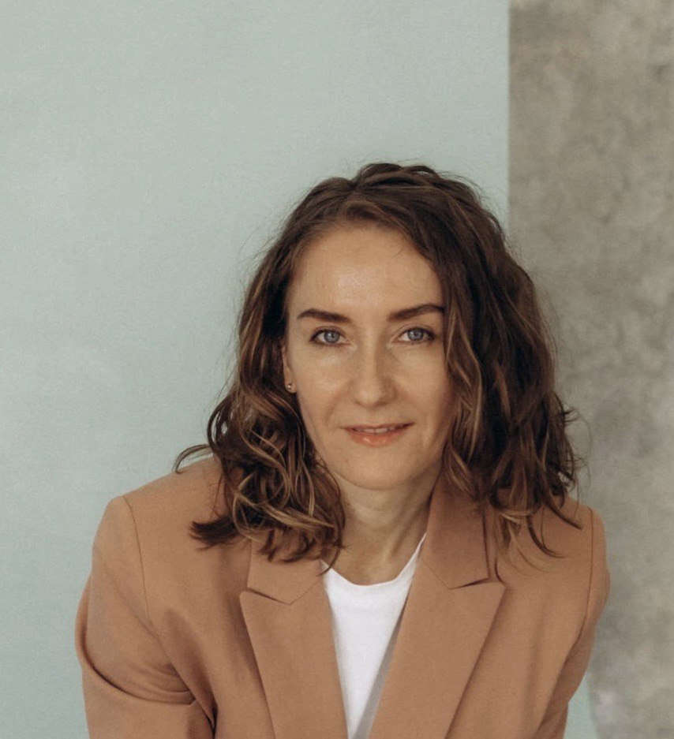
Автор и руководитель проекта
Климова Любовь Алексеевна, Российская Федерация, Ярославская область, город Ярославль. 1982 года рождения.
Педагог-психолог с медицинским образованием (акушерское дело).
Магистрант ЯГПУ им. К.Д. Ушинского (кафедра медицины, профиль подготовки «Здоровьесбережение в образовании и социальной сфере»).
Автор книги «Все, что ты хотела узнать о переходном возрасте».
Спикер на мероприятиях, эксперт в СМИ.
С 2007 по 2023 год автор и ведущая проекта для будущих родителей «Prenatal class».
Вставить фото

